Slide 1
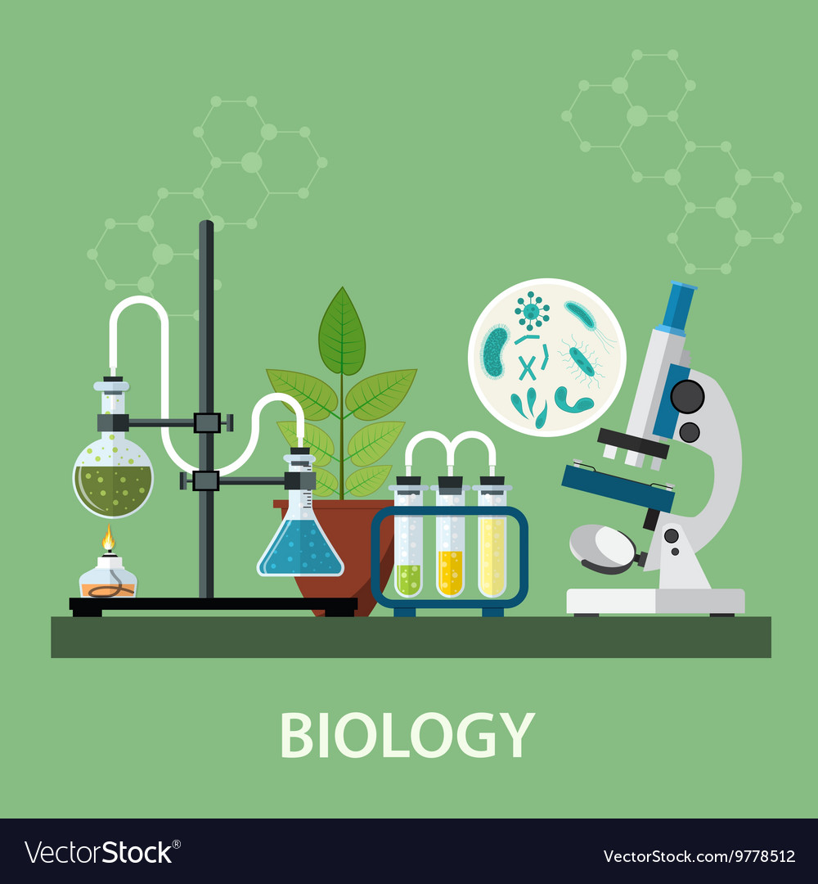
স্বা
গ
ত

Slide 2
রুবাইয়া সুলতানা
সহকারী শিক্ষক
হাফিজ আহমেদ উচ্চ বিদ্যালয় কুমিল্লা ।

Slide 3
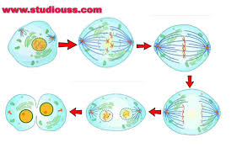
চিত্রগুলো লক্ষ্য কর

Slide 4
কোষ বিভাজন

Slide 5
শিখনফল
এই পাঠ শেষে শিক্ষার্থীরা ---
কোষ বিভাজন কী তা বলতে পারবে;
মাইটোসিস কী তা ব্যাখ্যা করতে পারবে;
মাইটোসিসের পর্যায়সমূহ বর্ণনা করতে পারবে;
জীবদেহে মাইটোসিস কোষ বিভাজনের গুরুত্ব বিশ্লেষণ করতে পারবে;

Slide 6
একটিমাত্র কোষ দিয়ে প্রতিটি জীবের জীবন শুরু হয়। বিভাজনের মাধ্যমে সংখ্যাবৃদ্ধি জীবদেহের বৈশিষ্ট্য । জীবের বৃদ্ধি ও প্রজননের উদ্দেশ্যে কোষ বিভাজনের মাধ্যমে কোষের সংখ্যা বৃদ্ধি ঘটে ।

Slide 7
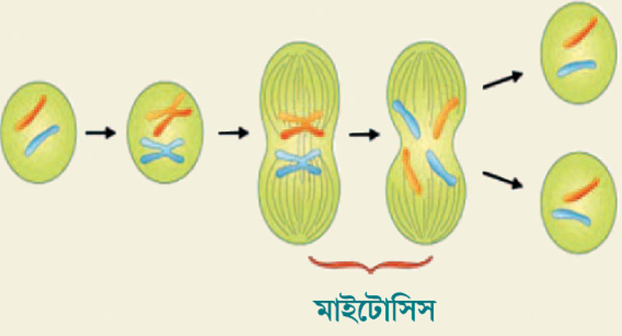
মাইটোসিস প্রক্রিয়ায় মাতৃকোষের নিউক্লিয়াস একবার বিভাজিত হয়ে সমআকৃতির, সমগুণ সম্পন্ন ও সমসংখ্যক ক্রোমোজোম বিশিষ্ট দুটি অপত্য কোষ সৃষ্টি করে।

Slide 8
মাইটোসিসের পর্যায়সমূহ
১। প্রোফেজ
২। প্রো-মেটাফেজ
৩। মেটাফেজ
৪। অ্যানাফেজ
৫। টেলোফেজ

Slide 9
একক কাজ
মাইটোসিস কী ?

Slide 10
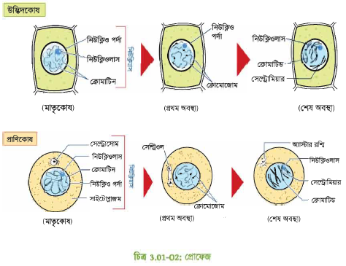
ধাপ-১

Slide 11
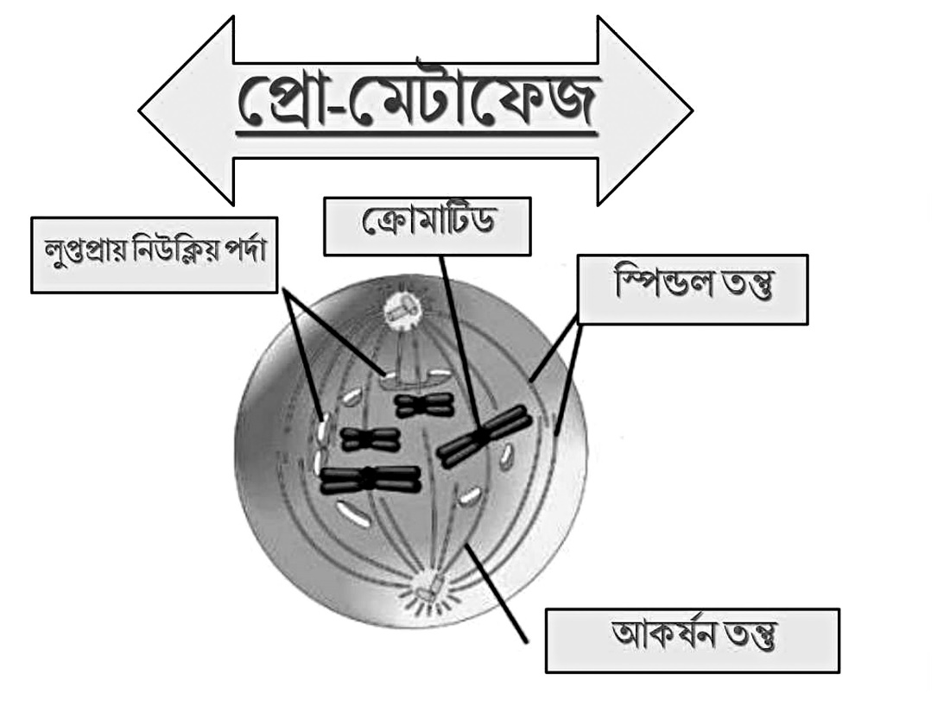
ধাপ-২

Slide 12
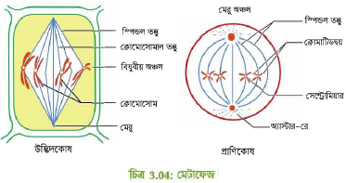
ধাপ-৩

Slide 13
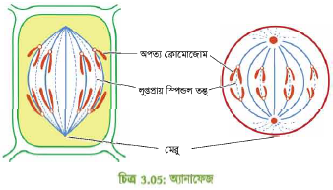
ধাপ-৪

Slide 14
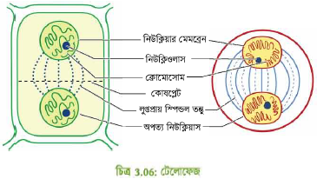
ধাপ-৫

Slide 15
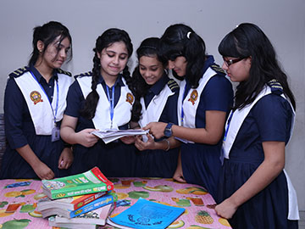
দলগত কাজ
প্রতি দলে বিভক্ত হয়ে মাইটোসিস কোষ বিভাজনের এক একটি পর্যায়ের চিত্র অঙ্কন কর এবং শ্রেণিতে উপস্থাপন কর।

Slide 16
মাইটোসিসের গু্রুত্ব
প্রতিটি কোষের নিউক্লিয়াস এবং সাইটোপ্লাজমের মধ্যকার আয়তন ও পরিমানগত ভারসাম্য বজায় থাকে।
বহুকোষী জীবের দৈহিক বৃদ্ধি ঘটে।
জীবদেহের ক্ষতস্থান পূরণ করে।

Slide 17
মূল্যায়ন
১। মাইটোসিস বিভাজনকে কয়টি ধাপে বিভক্ত করা হয়েছে?
২। কোন ধাপে কোষের নিউক্লিয়াস আকারে বড়ো হয়?
৩। কোন ধাপে ক্রোমোজোম গুলো সবচেয়ে খাটো ও মোটা দেখায়?

Slide 18
বাড়ির কাজ
হঠাৎ করে আঙ্গুলে সুঁচ ফুটলে আমরা দ্রুত হাতটি উদ্দীপনার স্থান থেকে সরিয়ে নেই। আমরা এই ব্যথা অনুভব করি একটা বিশেষ টিস্যুর মাধ্যমে এবং এই ঘটনাটি একটা আকস্মিক ক্রিয়া দ্বারা ঘটে। উদ্দীপকে উল্লিখিত টিস্যুটির গাঠনিক ও কার্যকরী এককের সচিত্র বর্ণনা দাও।
উদ্দীপকে উল্লিখিত চিত্রটিতে কী ধরনের পরিবর্তন ঘটে - ব্যাখ্যা কর।

Slide 19
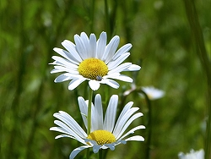
ধন্যবাদ

